Slide 1
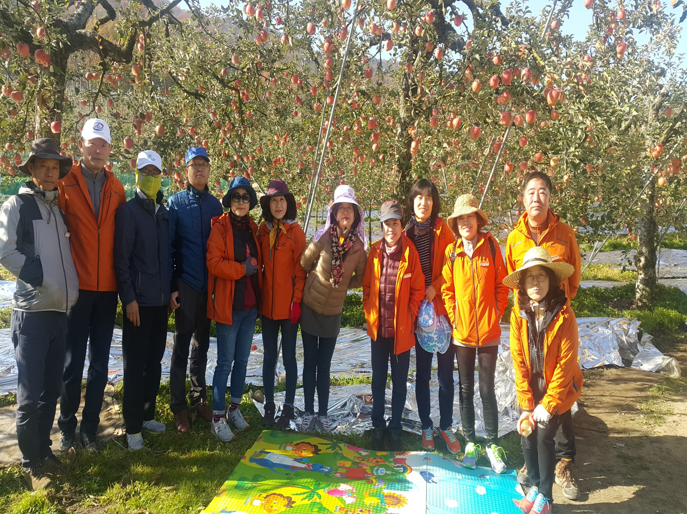
보건소

Slide 2
12-1. 치매안심센터 임시 개소
12. 1.(금) / 보건소 소회의실
내 용: 치매안심센터 운영
12-2. 보건지소 ·진료소 지도점검 및 보건사업평가
12. 4.(월) ~ 12. 8.(금) / 27개소
내 용 : 현지평가 및 서면평가 (연말 시상)
12-3. 한마음회 발 맛사지 교실
12. 4.(월) 09:30-11:30 / 등록장애인 12명
내 용 : 장애로 구축된 근육완화(자원봉사 발 사랑회)
12-4. 공중보건의사 복무점검
12. 4.(월) ~12. 8(금) / 보건행정팀장 외 1명
점검대상 : 보건(지)소 24명, 민간병원 3명
내 용 : 근무시간 및 품위손상행위, 근무복장 준수 여부

Slide 3
12-5. 대마 재배지 현지점검
12월중 /대마재배지 18필지
내 용 : 대마재배지 폐기결과 점검 등
12-6. 유치원 및 초등학생 흡연예방교육
12.1.(금)~12.12.(화) /추풍령어린이집 외 7개소/431명
내 용 : 흡연예방 인형극 공연
12-7. 장애인 자조모임
12.12(화) / 2회(10:00, 14:00) / 재활센터 /40명
내 용 : 화분 만들기 체험
12-8. 소집단 흉부 X-ray 및 잠복결핵 검진(2차)
12.5(화) / 시온성 노인요양원 / 62명
내 용 : 추구검사 및 2차 혈액검사

Slide 4
12-9. 재활 건강교실
12. 18.(월) /10:00 / 건강증진센터 / 50명
외부강사 : 이 상 용 교수
내 용 : 낙상예방교육 및 건강관리교육 등
12-10. 2017년 크리스마스 씰 모금
12. 1.(금) ~12.22.(금) / 공무원 대상
모 금 액 : 1,980,000원 (3,000원×660매)
내 용 : 결핵퇴치사업 재원마련 및 예방 홍보
12-11. 사회복지시설 피부과 무료진료
12. 28.(목) / 10:00 (보건소), 13:00(영동요양원, 늘편한노인요양원)
진료기관 : 한국한센복지협회충북세종지부

Slide 5
12-12. 기타 현안업무
보건진료소장회 및 운영협의회 정기총회/12.6.(수)/09:00
/청주 S프라자/30명/유공자 표창(도지사) 보건7급 함순호
공중이용시설 및 조례구역 금연 지도 점검/ 350개소
/금연구역이외의 흡연행위 단속, 주·야간 수시단속
장애인 스포츠 맛사지 교실/매주 금/13:00/재활센터/ 9명
삼도봉 생활권 산골마을 의료문화 행복버스 운영
/12. 4(월)`~12. 5.(화)/10:00-15:00/상촌면·용화면
재활 전문의 진료/ 12.14.(목)/15:30/ 재활센터/장애인 10명
우리동네 산부인과 무료진료/12.6.(수), 20(수)/양강외 5개소

